Slide 1









CHÀO MỪNG CÁC EM ĐẾN VỚI LỚP HỌC

Slide 2







BÀI 8: ĐẠI LƯỢNG TỈ LỆ NGHỊCH

Slide 3



Khái niệm
NỘI DUNG BÀI HỌC
Tính chất
Một số bài toán

Slide 4



III. MỘT SỐ BÀI TOÁN
Bài toán 1 (SGK – tr.66) Theo kế hoạch, một đội sản xuất có 24 công nhân phải làm xong một công việc trong 15 giờ. Nhưng khi bắt đầu công việc, đội phải điều động 6 công nhân đi làm việc khác. Hỏi đội đã hoàn thành công việc đó trong bao nhiêu giờ? Giả sử năng suất lao động của mỗi công nhân là như nhau.

Slide 5





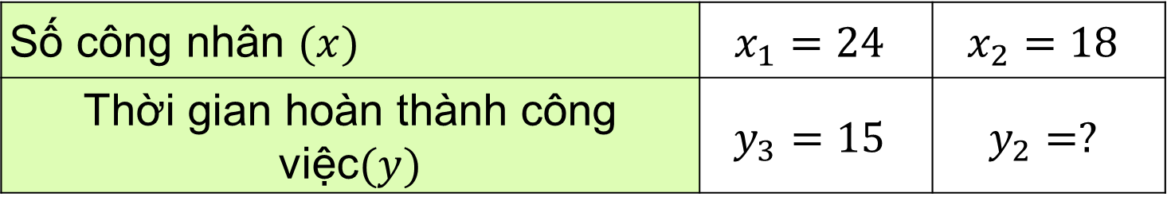
Giải
Số công nhân làm việc trên thực tế của đội sản xuất là:
$24−6=18$ (công nhân).
Gọi $x$ (công nhân), $y$(giờ) lần lượt là số công nhân và thời gian đội sản xuất hoàn thành công việc. Khi đó, mối quan hệ giữa số công nhân $(x)$và thời gian hoàn thành công việc $(y)$ được cho trong bảng sau:
Số công nhân $(x)$ | $$x_{1}=24$$ | $$x_{2}=18$$
Thời gian hoàn thành công việc$(y)$ | $$y_{3}=15$$ | $$y_{2}=?$$

Slide 6




Ta có thời gian hoàn thành công việc tỉ lệ nghịch với số công nhân làm việc theo hệ số tỉ lệ
$$a=x_{1}.y_{1}=24.15=360$$
Suy ra $18.y_{2}=360⇒y_{2}=360:18=20$ (giờ)
Vậy trên thực tế đội đã hoàn thành công việc trong 20 giờ.

Slide 7



* Lưu ý:
Số công nhân làm việc và thời gian hoàn thành công việc là hai đại lượng tỉ lệ nghịch.

Slide 8



Luyện tập 3
Một xưởng may có 56 công nhân dự định hoàn thành một hợp đồng trong 21 ngày. Nhưng bên đặt hàng muốn nhận hàng sớm nên xưởng may cần hoàn thành hợp đồng trong 14 ngày.
Hỏi xưởng may cần phải tăng thêm bao nhiêu công nhân? Giả sử năng suất lao động của mỗi công nhân là như nhau.

Slide 9



Giải
Gọi số công nhân cần để hoàn thành hợp đồng trong 14 ngày là $x(x>0)$
Vì khối lượng công việc không đổi và năng suất của mỗi người là như nhau nên số công nhân và thời gian hoàn thành công việc là hai đại lượng tỉ lệ nghịch nên theo tính chất của hai đại lượng tỉ lệ nghịch, ta có:
$$56.21=x.14⇒x=\frac{56.21}{14}=84$$
Số công nhân cần tăng thêm là: $84 – 56 = 28$(người)

Slide 10
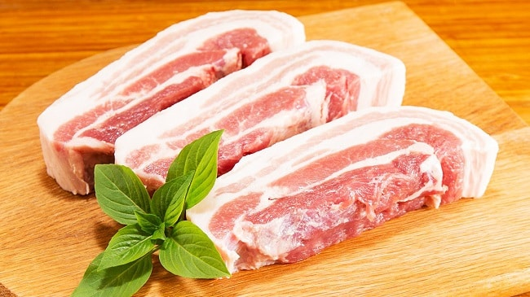
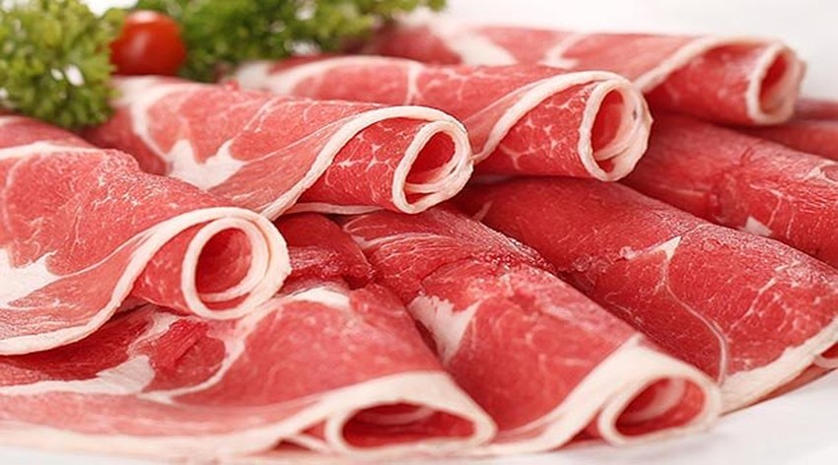
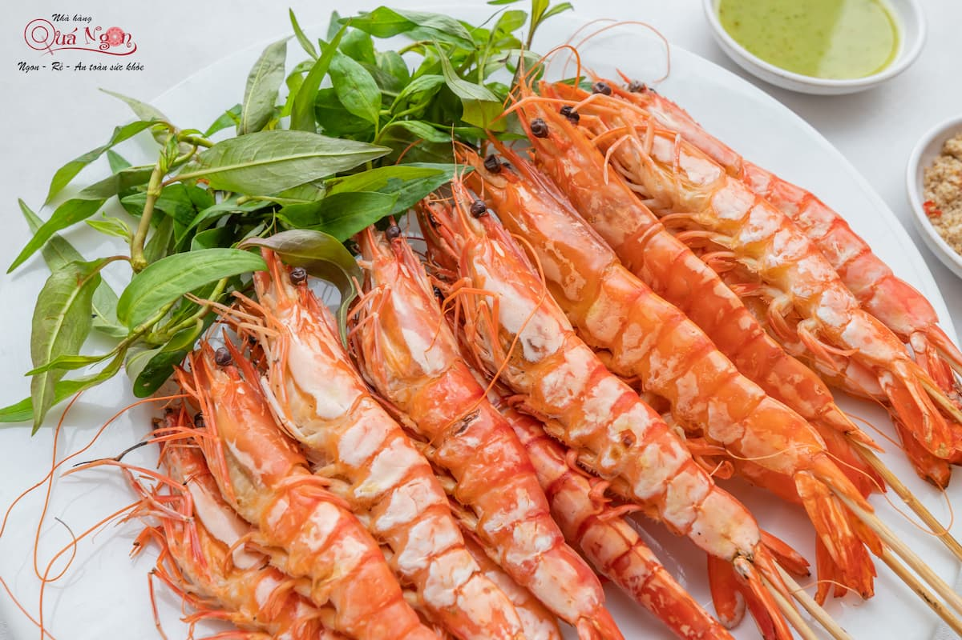
Bài toán 2: Để tổ chức liên hoan cho gia đình, bác Ngọc dự định mua 2,9 kg thực phẩm gồm: thịt bò, thịt lợn, tôm sú. Biết số tiền bác Ngọc mua mỗi loại thực phẩm là như nhau. Biết giá thịt bò là 280 nghìn đồng/kg, giá thịt lợn là 160 nghìn đồng/kg và giá tôm sú là 320 nghìn đồng/kg. Mỗi loại thực phẩm bác Ngọc mua được bao nhiêu ki-lô-gam?

Slide 11

Giải
Gọi $x (kg), y(kg), z(kg)$ lần lượt là số lượng thịt bò, thịt lợn, tôm sú mà bác Ngọc mua được. Khi đó: $x+y+z=2,9$.
Vì số tiền mua mỗi loại thực phẩm là như nhau nên
$280.x=160.y=320.z$hay $7.x=4.y=8.z$
Suy ra
$$\frac{x}{\frac{1}{7}}=\frac{y}{\frac{1}{4}}=\frac{z}{\frac{1}{8}}=\frac{x+y+z}{\frac{1}{7}+\frac{1}{4}+\frac{1}{8}}=\frac{2,9}{\frac{29}{56}}=5,6$$

Slide 12

$$x=5,6.\frac{1}{7}=0,8 \left(kg\right)$$
$$y=5,6.\frac{1}{4}=1,4 (kg)$$
$$z=5,6.\frac{1}{8}=0,7 \left(kg\right)$$
Vậy số lượng thịt bò, thịt lợn, tôm sú mà bác Ngọc mua được lần lượt là $0,8 kg; 1,4 kg; 0,7 kg$.

Slide 13
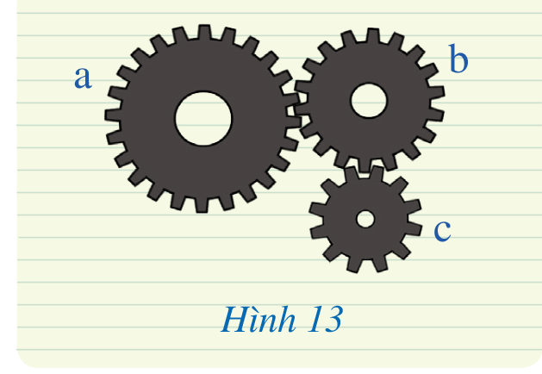
Luyện tập 4
Có ba bánh răng a, b, c ăn khớp nhau (Hình 13). Số răng của mỗi bánh răng a, b, c theo thứ tự là 24; 18; 12. Cho biết mỗi phút bánh răng c quay được 18 vòng. Tính số vòng quay trong một phút của mỗi bánh răng a và b.

Slide 14


Giải
Vì quãng đường quay được của 3 bánh răng là như nhau nên số răng và số vòng quay được của bánh răng là hai đại lượng tỉ lệ nghịch.
Gọi số vòng quay được trong 1 phút của bánh răng a và b lần lượt là $x, y$(vòng, $x,y >0$)
Theo tính chất của 2 đại lượng tỉ lệ nghịch, ta có:
$$24.x=18.y=12.18$$
Nên $x=12.18:24=9$ (vòng); $y=12.18:18=12$ (vòng)
Vậy số vòng quay trong một phút của bánh răng: Bánh răng a là 9 vòng; Bánh răng b là 12 vòng

